Slide 1
PRÁCTICA TRADOS AutoSuggest

Slide 2
Objetivo
El objetivo de esta práctica es aprender a crear un diccionario AutoSuggest.

Slide 3
Diccionario AutoSuggest
Video tutorial:
How to create an AutoSuggest dictionary in SDL Trados Studio 2015
https://www.youtube.com/watch?v=N0m8t2K1YLE

Slide 4
Indicaciones
Para hacer esta práctica es necesario disponer previamente de una memoria de más de 1000 unidades de traducción para después poder crear un diccionario AutoSuggest.

Slide 5
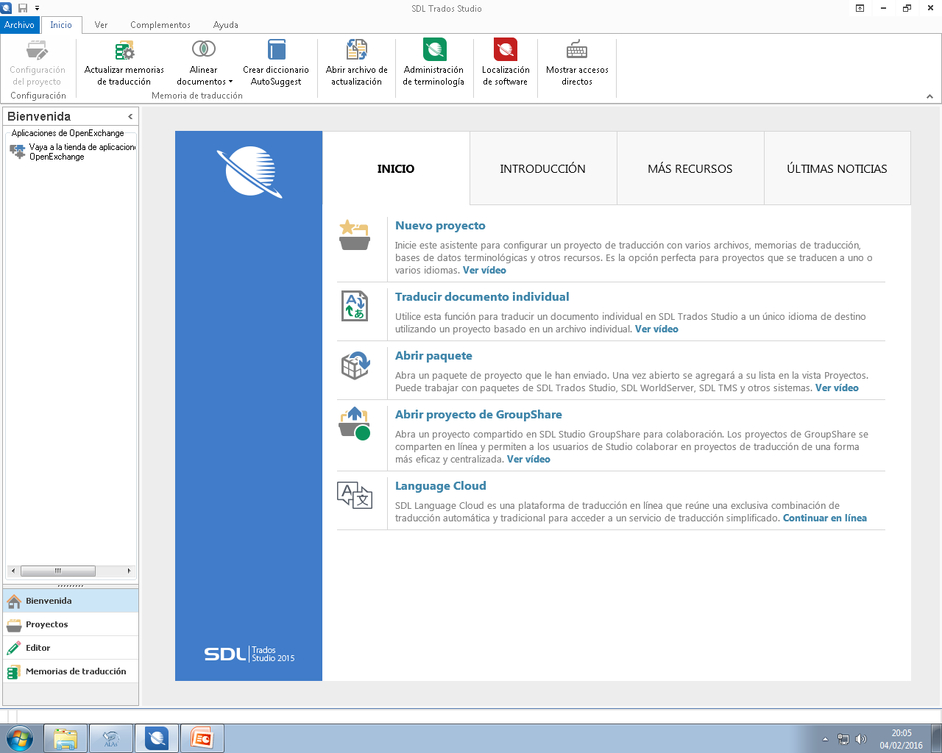

Slide 6
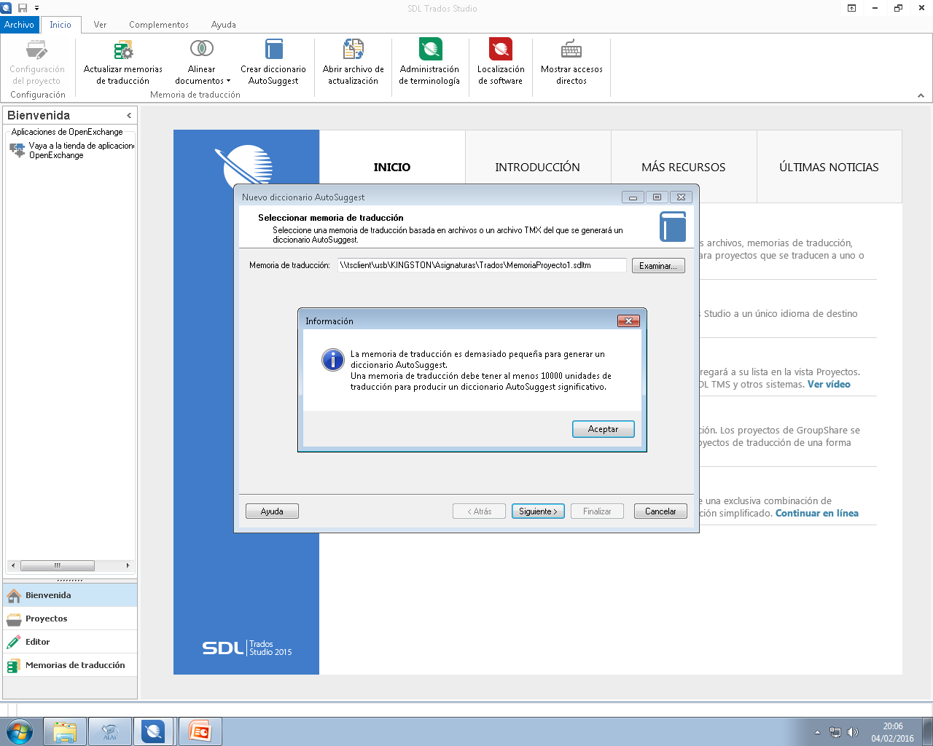

Slide 7
Seguir las instrucciones indicadas en el videotutorial

Slide 8
Trabajo a realizar
Crear un diccionario AutoSuggest de un tema determinado indicando todos los pasos realizados para obtener dicho diccionario.

Slide 9
Referencias
SDL Trados ayuda en línea.
SDL Trados Studio 2015. Gestión de memorias de traducción. Guía de inicio rápido. Translation_Memory_Management_QSG_es.pdf.
SDL Trados Studio 2015. Gestión de proyectos. Guía de inicio rápido. Project_Management_QSG_es.pdf.
SDL Trados Studio 2015. Traducir y revisar documentos. Guía de inicio rápido. Translating_and_Reviewing_Documents_QSG_es.pdf.
Una introducción a las memorias de traducción. TranslationMemory_ebook_ES_tcm91-93064.pdf
Preguntas frecuentes: http://www.sdl.com/es/cxc/language/translation-productivity/trados-studio/faqs.html
SDL Trados Studio Online Help
http://producthelp.sdl.com/SDL_Trados_Studio_2015/client_en/SDL_Trados_Studio_Help.htm
How to create an AutoSuggest dictionary in SDL Trados Studio 2015
https://www.youtube.com/watch?v=N0m8t2K1YLE
Notes:
CTRL + , : para que copiar una palabra del texto origen al texto destino.

Slide 10
Referencias
Getting Started with SDL Trados Studio 2015:
A quick tour around SDL Trados Studio 2015
Creating and managing a project in SDL Trados Studio 2015.
Translating a single document in SDL Trados Studio 2015
Working with project packages in SDL Trados Studio 2015
Cómo traducir en SDL Trados Studio (2015):
http://tradugeek.com/2015/07/traducir-en-trados-studio-2015/

